Slide 1
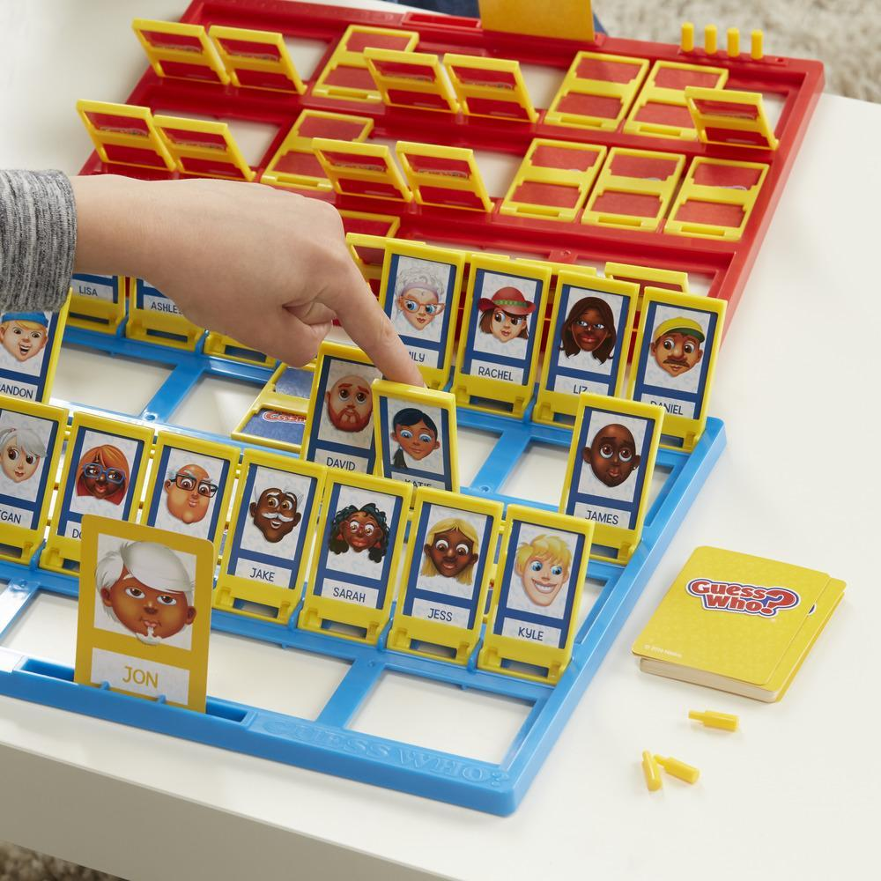
ADIVINA QUIÉN
Liliana León
Ana Lucía González
Notes:
https://unsplash.com/photos/jozagDIvslM

Slide 2
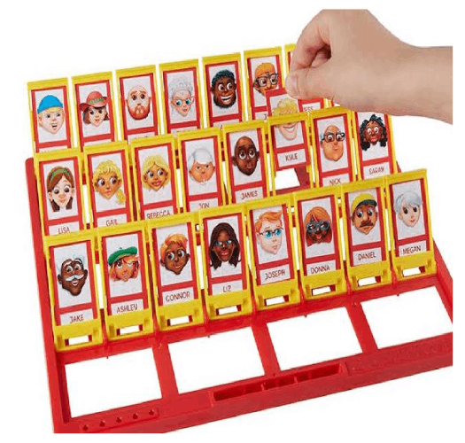

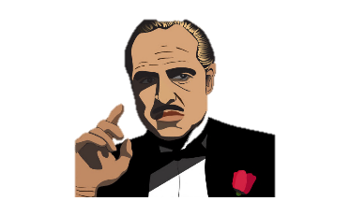
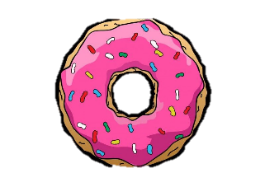

ADIVINA QUIÉN
Lord of the Rings
El Padrino
El usuario decide entre película, serie
Python escoge un usuario al azar
El usuario debe adivinar quién es el personaje con base en un set de 4 características
Los Simpson
Game of Thrones
Notes:
https://unsplash.com/photos/ZbiY0gwErbA

Slide 3
Challenges
1
Árbol de decisión:
Crear lógicas que corran individualmente con base en la serie / película elegida
2
Regresar atributos y Contar respuestas:
Crear lógica para que el usuario al elegir un atributo, le regrese el valor del diccionario y pueda cómo máximo usar 4 atributos para adivinar
3
Detalles
Limpiar respuestas del usuario y agregar funcionalidad como ‘Quit’ y ‘Adivinar’

Slide 4
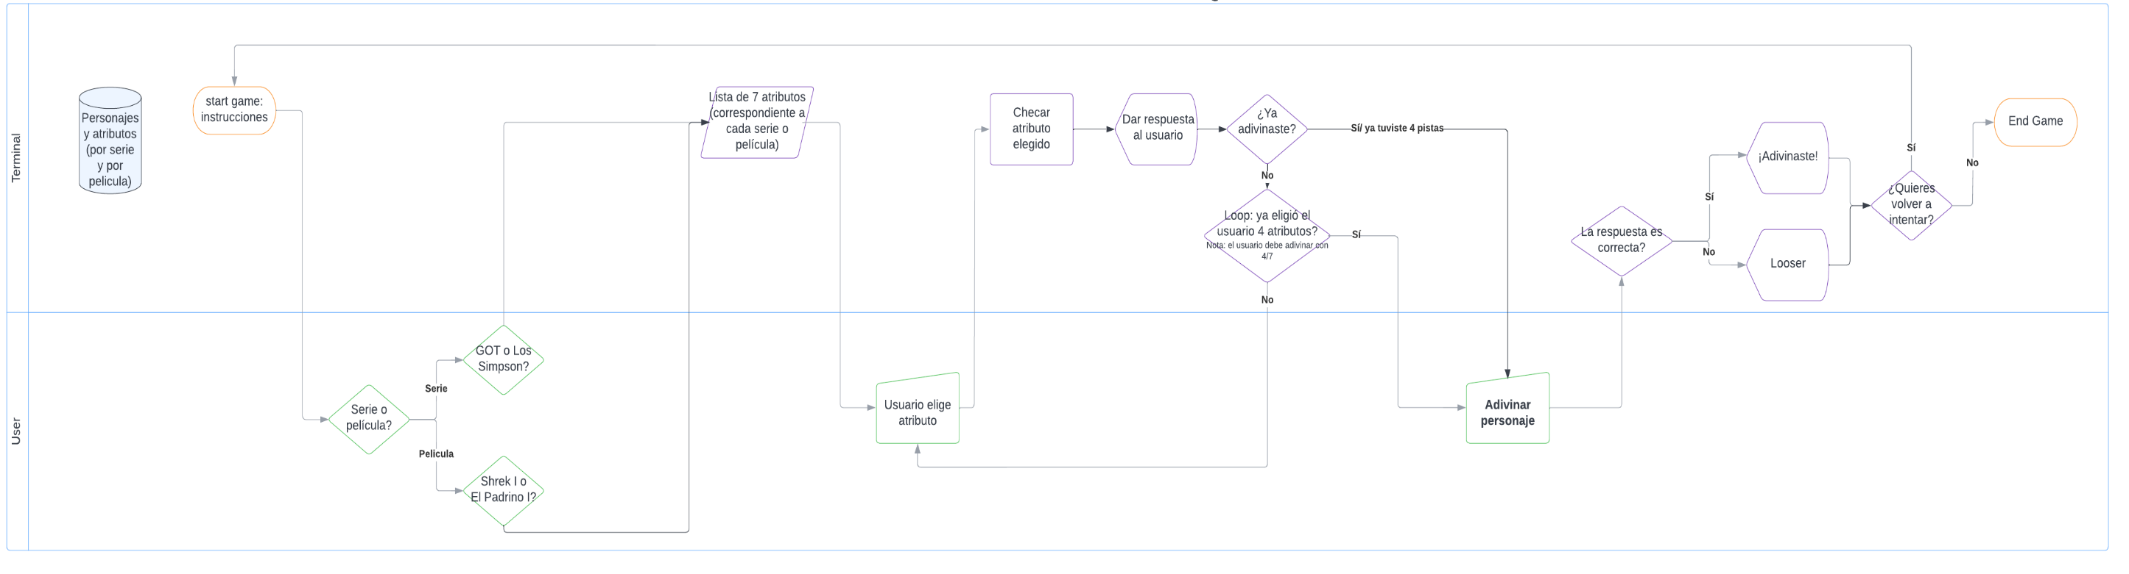
Process
January
February
March
April
ay
June
July
August

Slide 5
Learnings
Aprender a usar while loops mucho mejor
Dominar el if y else
Hacer referencia a diccionarios
Start from scratch
Tomar de una base de datos más personajes y sus atributos para hacer el juego más dinámico
Notes:
https://unsplash.com/photos/iiUeBRVEKQ
https://unsplash.com/photos/RS4DgxF3-k

Slide 6
Improvements
Cambiar los if-else por una función donde def toma lo que el usuario pide y regresa el atributo. De esta manera podríamos integrar a los diccionarios en vez de hacer lógicas para cada uno.
Highlights
Trabajar en equipo y a la vez cada quien hacer una parte del proyecto
Terminar el proyecto aunque los tiempos hayan sido super acelerados
El juego funciona ☺
Notes:
https://unsplash.com/photos/DCj9KswI
https://unsplash.com/photos/pqt5JEKRJaw

Slide 7
DEMO

